Slide 1
Отчет по прогнозированию оттока клиентов

Slide 2
1.Цели и задачи проекта
Целью проекта является создание модели машинного обучения, на основе которой можно будет находить пользователей, склонных к оттоку, и предотвращать отток.
В задачи проекта входит: загрузка данных, заполнение пропусков, визуализация данных, их подготовка для построения модели, построение модели, оценка качества модели, оптимизация параметров модели, оценка практической значимости решения.
Решение может быть применено на практике посредством использования вероятностей оттока, для оценки экономического эффекта от использования модели.

Slide 3
2.Методика измерения качества
Качество было измерено на основании метрик f1-score и roc-auc кросс-валидацией с разбиением на 3 фолда, а критерием успеха являлась возможность сохранения прибыли от клиентов с использованием следующей экономической модели:
avIncomePerUser - сколько денег в среднем приносит один пользователь в месяц;
avSparePerUser - сколько денег в среднем вы будете вкладывать в удержание одного пользователя;
probAccept - с какой вероятностью пользователь примет ваше предложение;
topPercentToHold - сколько пользователей будет участвовать в кампании.

Slide 4
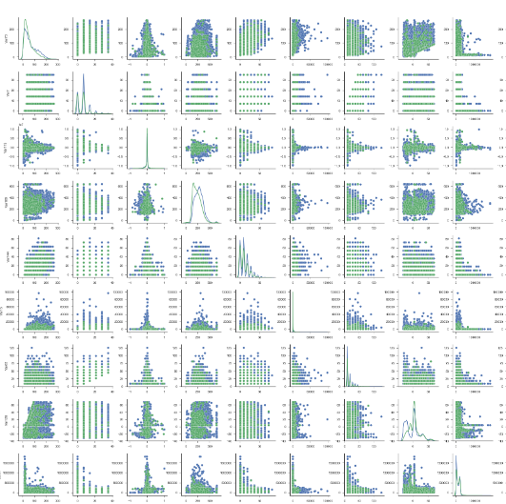
3.Техническое описание решения
Визуализация данных
Для того, чтобы иметь представление о характере данных, и о том, можно ли в принципе решить поставленные задачи, данные были визуализированы.
По визуализации видно, что по некоторым парам признаков классы «отток» и «не отток» неплохо разделяются.
Кроссплоты и гистограммы признаков по 2 классам

Slide 5
3.Техническое описание решения
Обработка данных
Ввод данных
Удаление переменных со слишком большим количеством пропусков
Заполнение оставшихся пропусков
Числовые признаки
Категориальные признаки
Стандартизация
One-hot-encoding
Обработанный набор

Slide 6
3.Техническое описание решения
Построение модели
Было протестировано несколько моделей с различными параметрами с использованием кросс-валидации на 3 фолда и метрики f1. Наилучший результат, согласно метрике получился при использовании следующей модели:
SGDClassifier(loss = 'log', class_weight='balanced', max_iter=1000, tol=1e-4, alpha=0.01, random_state=42)

Slide 7
4.Выводы о качестве модели
Качество модели удовлетворительное, об этом говорят метрики f1 и roc-auc, которые получились на итоговой модели 0.21 и 0.76 соответственно. Согласно экономической модели, представленной в отсчете, при помощи разработанной модели машинного обучения можно предотвратить отток клиентов, не потеряв при этом прибыль.

Slide 8
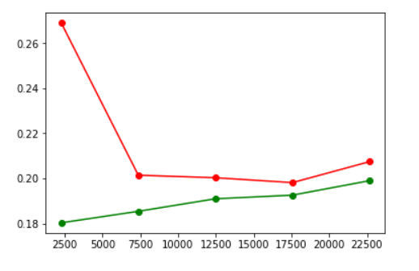
4.Выводы о качестве модели
Если использовать модели, описанные выше, то получается, что использование бОльшего объема данных, может улучшить качество предсказаний модели машинного обучения, это видно по обучающим кривым:
F1-score
N, объектов
Ввиду того, что зеленая кривая, описывающая оценку по тестовому набору, не выходит на определенный уровень, а продолжает расти, использование бОльшего объема данных является рациональным решением.

Slide 9
4.Выводы о качестве модели
Наиболее полезными признаками получились следующие признаки:
Var 126, Var 189, Var 198, Var 73
Это проявляется как при визуальном анализе, так и по весам получившейся модели.

Slide 10
5.Заключение
Была достигнута цель проекта: создание модели машинного обучения, на основе которой можно находить пользователей, склонных к оттоку, и предотвращать отток.
Были решены следующие задачи проекта: загрузка данных, заполнение пропусков, визуализация данных, их подготовка для построения модели, построение модели, оценка качества модели, оптимизация параметров модели, оценка практической значимости решения.
Решение может быть применено на практике посредством использования вероятностей оттока, для оценки экономического эффекта от использования модели.

